Slide 1
Kooperativer Ganztag (KoGa)
Münchener Straße
Städtische Kindertageseinrichtung
Bildung und Betreuung im Primarbereich

Slide 2
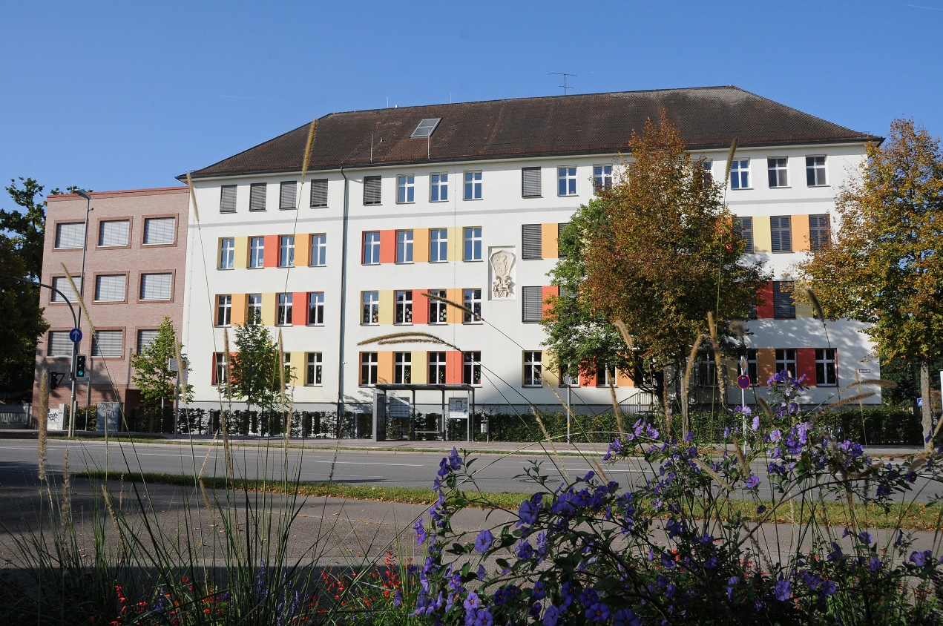
Herzlich Willkommen im
„Kooperativen Ganztag – KoGa
Münchener Straße“

Slide 3
Unsere Einrichtungen
Zu unserem Haus gehören:
Städtischer Schulkindergarten Münchener Straße 65 85051 Ingolstadt Telefon: (0841) 305 – 41980 Mail: koga-muenchenerstrasse@ingolstadt.de Für Wen? Kinder, die schulpflichtig sind und für ein Jahr vom Schulbesuch zurückgestellt werden und verändert Unterstützung benötigen, als in einem weiteren Kindergartenjahr gewährleistet werden kann. Einzugsgebiet gesamte Stadt Ingolstadt. | KoGa – Kooperativer Ganztag Münchener Straße 65 85051 Ingolstadt Telefon: (0841) 305 – 41980 Mail: koga-muenchenerstrasse@ingolstadt.de Für Wen? Schüler der Grundschule an der Münchener Straße.

Slide 4
Leitungsteam
Unser Leitungs-Team kümmert sich um Ihre Anliegen:
Frau Riß | Frau Fakesch-Streibl | Frau Mehlan
Gesamtleiterin | Fachbereichsleiterin Pädagogik & Personal | Fachbereichsleiterin Eltern & Organisation
Buchungszeiten Betreuungsverträge Platzvergabe für neue Kinder Beratung und Begleitung bei verschiedenen Erziehungs- und Familienthemen Zusammenarbeit mit dem Amt für Kinderbetreuung und-Bildung Sicherheit, Finanzen Gesamtverantwortung | Pädagogische Konzeptionsentwicklung und Arbeit Personalführung Beratung und Begleitung bei verschiedenen Erziehungs- und Familienthemen Kooperation mit Schulen und anderen Einrichtungen | Betreuungsverträge Ansprechpartner für alle Eltern Kooperation mit Eltern (Elternbeirat, Veranstaltungen) Beratung und Begleitung bei verschiedenen Erziehungs- und Familienthemen Kooperation mit Schulen und anderen Einrichtungen Öffentlichkeitsarbeit

Slide 5

Das KoGa-Team
Unser Team setzt sich zusammen aus:
Leitungsteam
Erzieher/-in
Kinderpfleger/in
Pädagogische Ergänzungskraft
Auszubildende
(PiA I – III Praxisintegrierte Ausbildung)
Hauswirtschaftliche Mitarbeiter-/in
Weitere pädagogisch tätigen Kräfte
Praktikanten-/innen (SEJ Soziales Einführungsjahr zum Erzieher/-in, Wochen- und Blockpraktika)

Slide 6
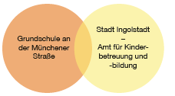
Wir über uns
Kooperative Ganztagsbildung
Flexible Variante / KoGa
Die pädagogische Arbeit erfolgt auf Grundlage des Bayerischen Kinderbildungs- und Betreuungsgesetzes sowie der „Bayerischen Leitlinien für die Bildung und Erziehung von Kindern bis zum Ende der Grundschulzeit“.
Sie bietet neben der Möglichkeit zur Teilnahme an der Mittagsverpflegung je nach Buchungszeit eine verlässliche Hausaufgabenbetreuung sowie gezielte pädagogische Angebote im sportlichen, musischen und künstlerischen Bereich. Diese dienen nicht nur zur Kompetenzerweiterung der eigenen Persönlichkeit, sondern bieten gleichzeitig eine Unterstützung für die Schule durch das spielerische Lernen.
Rhythmisierte Variante / Ganztagsklasse
Der Besuch einer Ganztagsklasse ermöglicht es, den Pflichtunterricht auf Vormittag und Nachmittag zu verteilen sowie den Unterricht und Förderangebote aufeinander abzustimmen.
Durch den Einsatz von zusätzlichen Lehrerstunden wechseln sich Unterrichtsstunden mit Übungs- und Studierzeiten sowie Arbeitsgemeinschaften über den ganzen Tag hinweg.

Slide 7
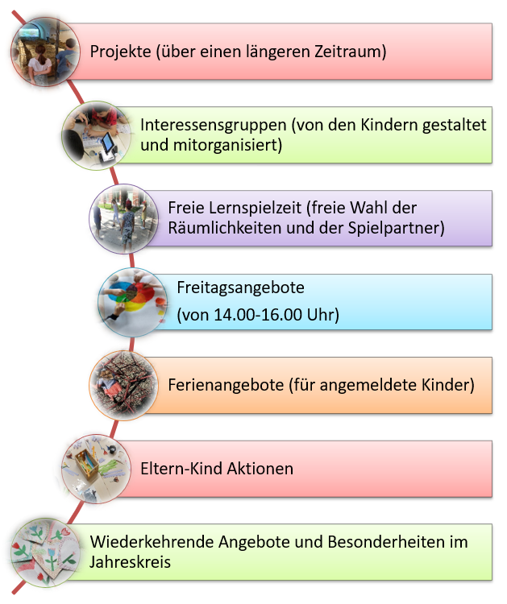
Wir über uns

Slide 8
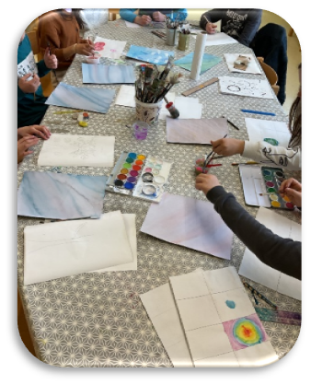
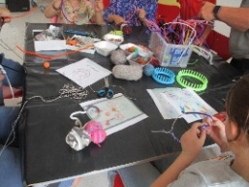
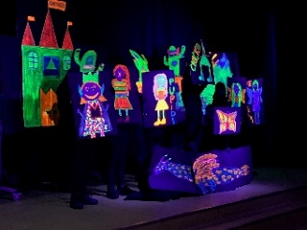
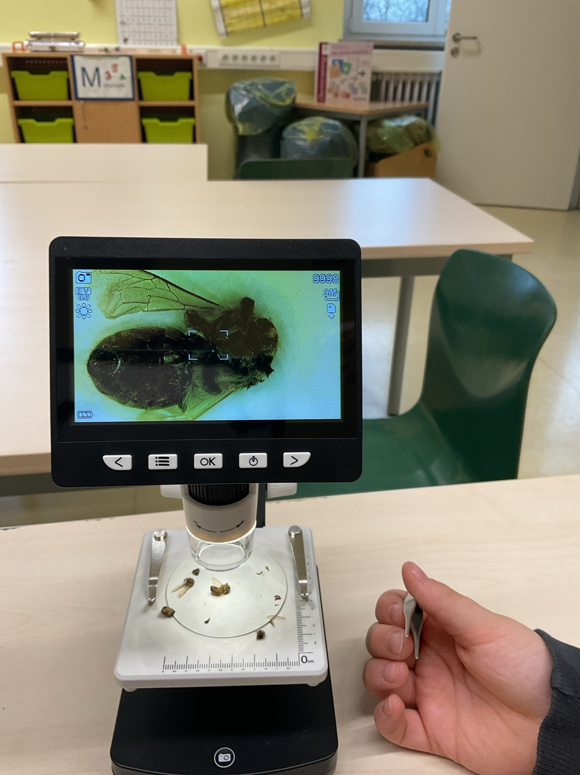
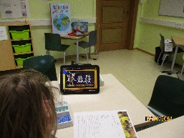
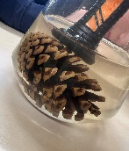
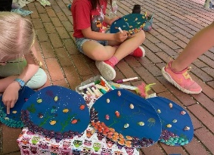
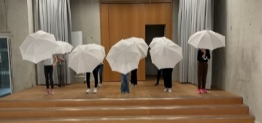
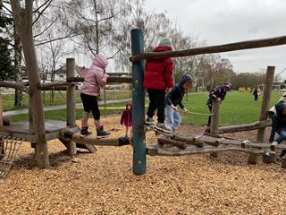
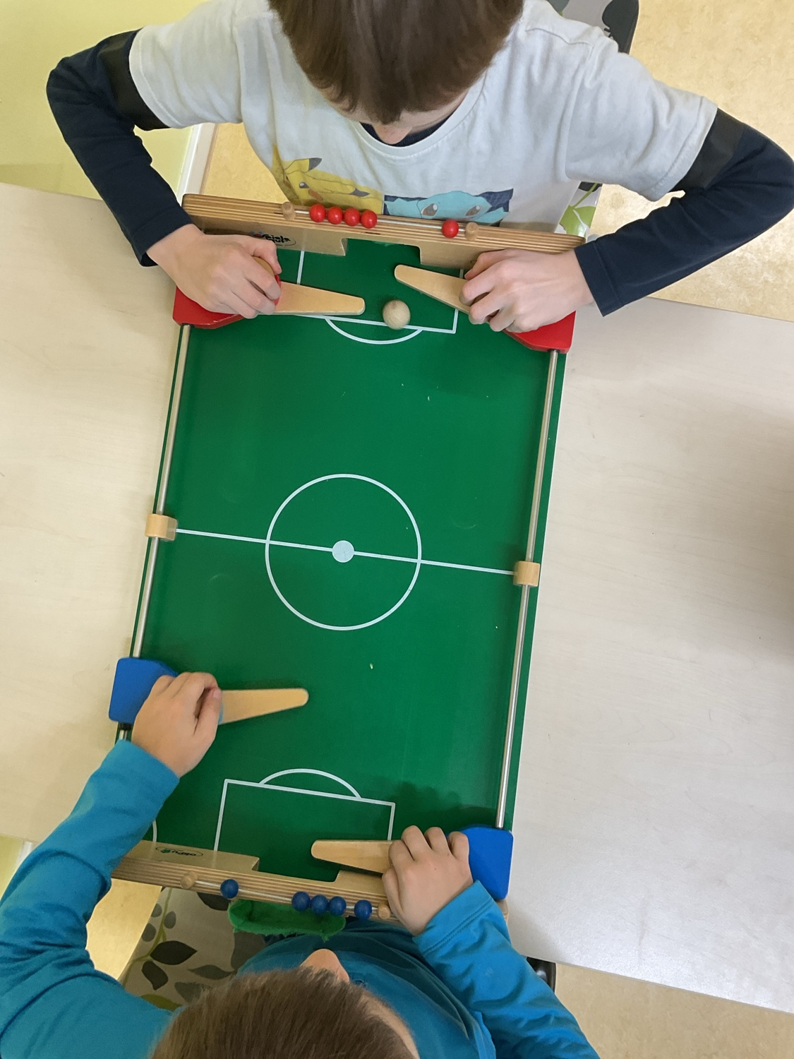
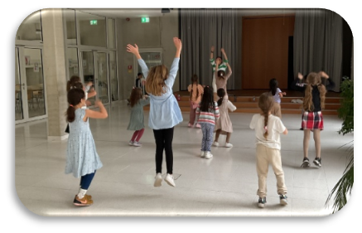
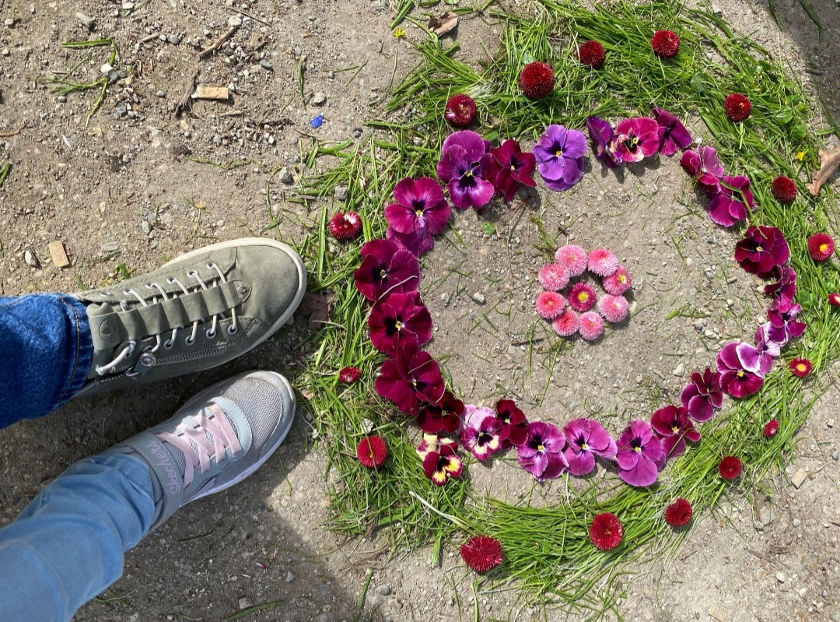
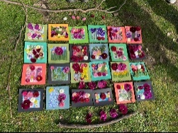
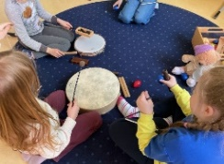
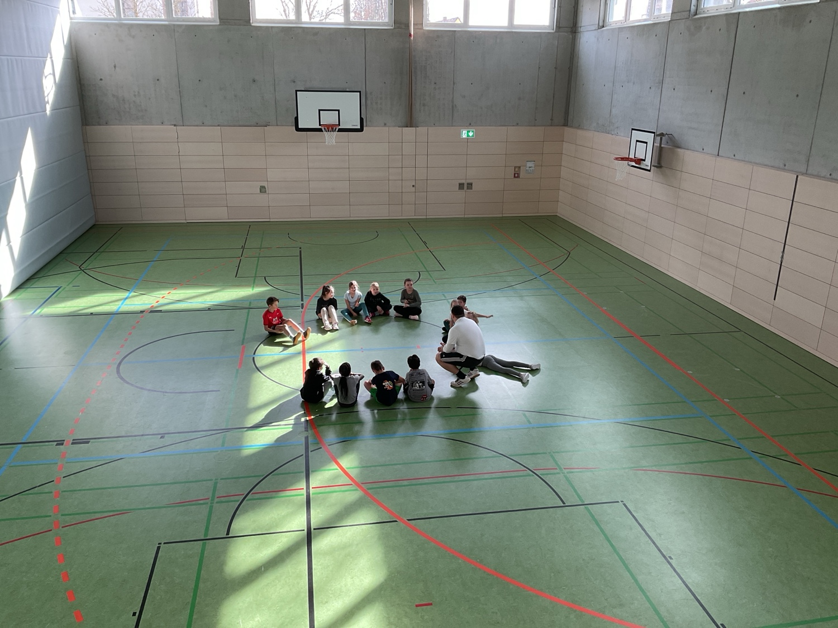
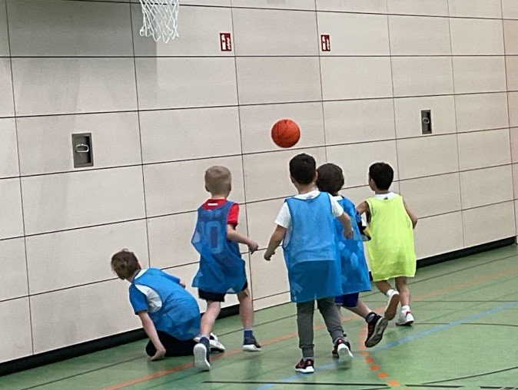
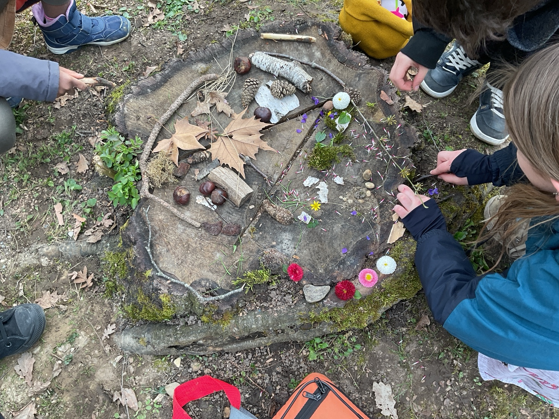
Unsere Aktivitäten
„Aktivitäten machen nicht nur Spaß, sondern stärken Freundschaften, lassen die Persönlichkeit wachsen und bieten gleichzeitig eine Unterstützung für die Schule durch das spielerische Lernen“
Tägliche vielfältige Angebote (nach der Hausaufgabenzeit zwischen 15:00 – 16:00 Uhr oder Freitags in der Zeit von 14:00 – 15:45 Uhr):
Naturwissenschaftliche Neugierde stillen, erforschen und experimentieren
Selbstgeschriebene Drehbücher, führten zu einem Jahrestheaterprojekt
Der Kreativität sind keine Grenzen gesetzt
Spiel, Spaß und Bewegung
Musik und Bewegung,
von der KoGa-Band bis hin zur Tanzaufführung
Umwelt erkunden, wahrnehmen und begreifen

Slide 9
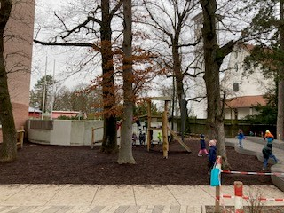
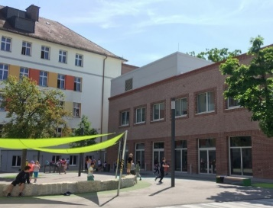
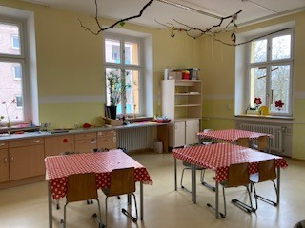
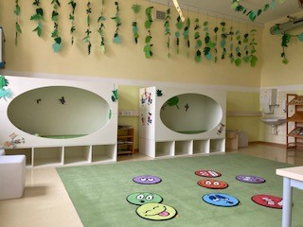
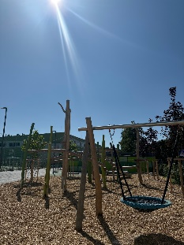
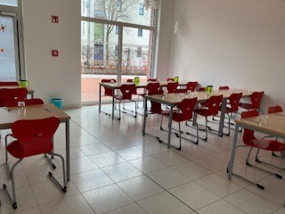
Räumlichkeiten
„Wer genügend Zeit zur Erholung findet, kann auch am nächsten Tag wieder fit und mit voller Konzentration in den Tag starten!“
Unsere KoGa-Räumlichkeiten befinden sich verteilt im Gebäude der Grundschule an der Münchener Straße. Die Gruppenräume sind nach bestimmten Schwerpunkten in den jeweiligen Etagen eingerichtet. Mögliche Spiellandschaften bieten den Kindern nach einem anstrengenden Tag eine Vielfalt zum Verweilen oder kreativ sein an: Bauraum, Ruheraum, Bällebad, MINT – Raum, Märchenzimmer, Spielzimmer, Kreativwerkstatt usw.
Wir bauen unsere Schwerpunkte und Themenräume fortlaufend je nach den Bedürfnissen der Kinder aus.
Vier große Speiseräume sowie ein Bewegungsraum und die Turnhalle laden zum Verweilen ein.
Zur Hausaufgabenbetreuung stehen dem KoGa die Klassenräume der Schule zur Verfügung.
Weitere Räume der Schule können je nach Belegung mitgenutzt werden.

Slide 10
Anmeldung
Anmeldung für neue Kinder der 1. Klasse:
Die Anmeldung erfolgt zeitgleich mit dem Tag der Schuleinschreibung im Schulgebäude.
Terminvereinbarungen werden vorab von der Schule getroffen.
Anmeldung für neue Kinder der 2. – 4. Klasse:
Kinder können grundsätzlich ganzjährig bei uns angemeldet werden. Je nach Verfügbarkeit von freien Betreuungsplätzen kann ein Kind aufgenommen werden.
Senden Sie uns hierzu gerne eine E-Mail an: koga-muenchenerstrasse@ingolstadt.de

Slide 11
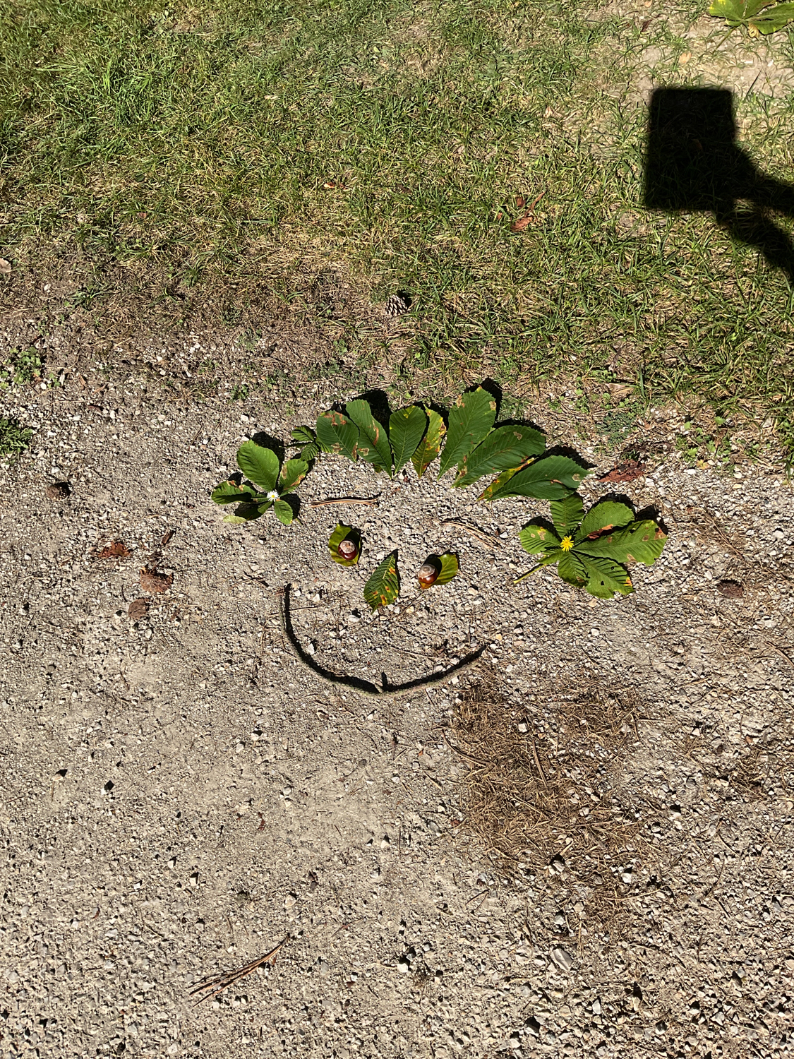
Wir freuen uns auf Sie
und Ihre Kinder!
Das KoGa-Team

